Slide 1
ADAPTAREA ROBOŢILOR ÎNTR-UN SISTEM SENZITIV LA CONTEXT PENTRU O CASĂ INTELIGENTĂ
Universitatea Tehnică din Cluj-Napoca
Facultatea de Automatică şi Calculatoare
Secţia Calculatoare
Coordonator: Asist. Ing. Lucia VĂCARIU
Student: Mihai Gabriel RAŢIU

Slide 2
CUPRINS
Introducere
Motivaţii
Sisteme Senzitive la Context
Dezvoltarea Aplicativă
  Ontologii
  Jadex
  Arhitectura Sistemului
  Agenţi Roboţi
Realizări
Concluzii
Dezvoltări ulterioare

Slide 3
INTRODUCERE
Context
  Informaţie folosită pentru a caracteriza starea unei entităţi
Senzitivitate la context
  Adaptarea entităţilor de calcul la schimbările de context intervenite
Dispozitive omniprezente (ubicue)
  Invizibile pentru utilizator
  Interes doar pentru acţiune

Slide 4
MOTIVAŢII
Deducerea prin raţionamente a informaţiilor contextuale de nivel superior
  Ex: Confort Cameră = Umiditate + Temperatură
Detectarea schimbărilor în timp real
Crearea de dispozitive şi entităţi ubicue şi mobile
Dezvoltarea unor modele arhitecturale senzitive la context, flexibile şi extensibile
Adaptarea agenţilor în sisteme multi-agent senzitive la context

Slide 5
SISTEME SENZITIVE LA CONTEXT
Baze de cunoştinţe
  Set de propoziţii; pot fi adăugate propoziţii noi
  Interogarea cunoştinţelor existente
Inferenţe logice
Proiectarea cu agenţi avantajoasă din cauza arhitecturii descentralizate
Metode de dezvoltare agenţi
Platforme de dezvoltare agenţi
Complexe - îmbină provocările sistemelor distribuite sau sistemelor multi-agent

Slide 6
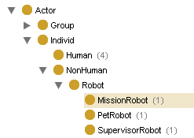
ONTOLOGII
Contextele modelate prin ontologii
Entităţile specifice casei descrise ca şi clase ontologice
Limbajul de descriere OWL, standard W3C
Protégé 3.4

Slide 7
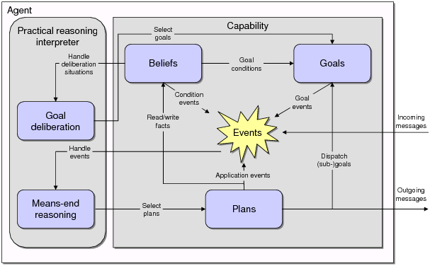
JADEX
Platformă pentru dezvoltarea de agenţi
  Descriptori XML
Belief Desire Intention (BDI)
Ipoteze
Obiective
Planuri
  Clase Java

Slide 8
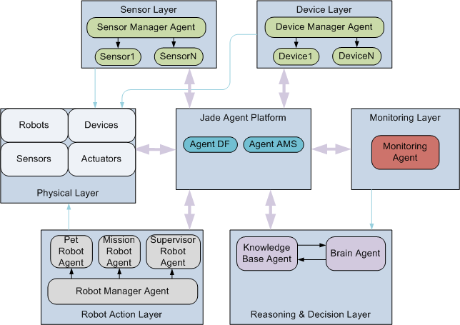
ARHITECTURA SISTEMULUI

Slide 9
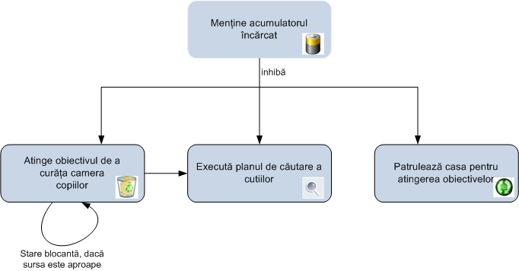
AGENŢI ROBOŢI
Agentul Robot Manager
Robotul Supervizor
Robotul Transportor

Slide 10
REALIZĂRI
Studiul metodelor şi metodologiilor existente pentru modelarea contextelor şi dezvoltarea agenţilor
Dezvoltarea unui sistem multi-agent senzitiv la context extensibil folosind mediul Jadex
Dezvoltarea unei ierarhii de planuri de priorităţi diferite care rulează în paralel şi în timp real
Crearea unui mediu simulat pentru casa inteligentă, prin agenţi care reprezintă senzori, dispozitive şi roboţi
Testarea unui scenariu care exemplifică adaptarea roboţilor la mediul casei inteligente în mediul simulat prin agenţi Jadex

Slide 11
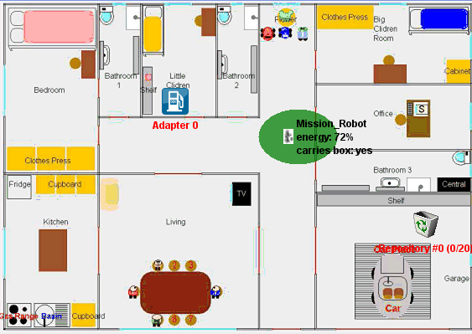
SIMULARE

Slide 12
CONCLUZII
Construirea unei arhitecturi multi-agent descentralizate
Arhitectura construită oferă posibilitatea de integrare de noi agenţi roboţi
Agenţii roboţi comunică cu baza de cunoştinţe a casei inteligente prin mesaje serializate
Agenţii roboţi se adaptează schimbărilor de context sesizate de către ei, sau primite de la celelalte componente prin baza de cunoştinţe

Slide 13
DEZVOLTĂRI ULTERIOARE
Crearea de noi misiuni pentru agenţii existenţi
Adaptarea de roboţi noi
Testarea într-un mediu real

Slide 14
VĂ MULŢUMESC PENTRU ATENŢIE!

